Slide 1
Жилища древних людей
МХК
1-4 класс
Борисова М. И.

Slide 2
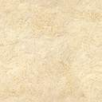
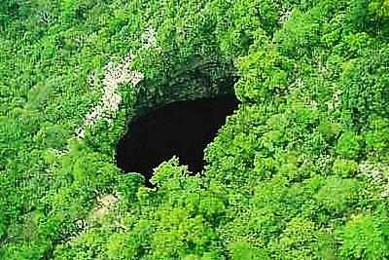
ПЕЩЕРА — первое жилище человека

Slide 3
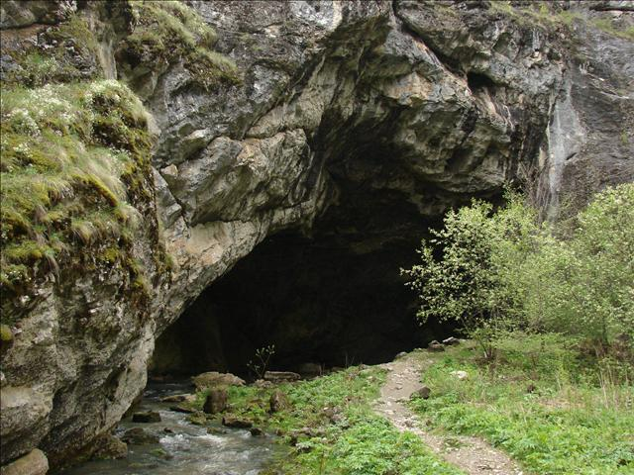

Slide 4
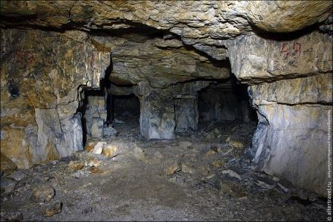

Slide 5
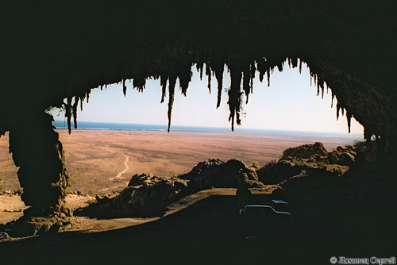
Вид из пещеры

Slide 6
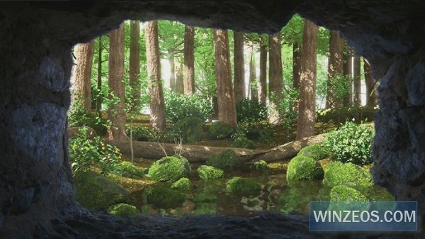

Slide 7
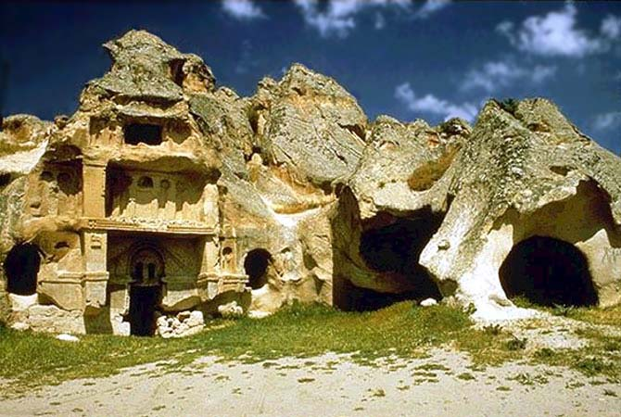
ПЕЩЕРЫ использовались и спустя века

Slide 8
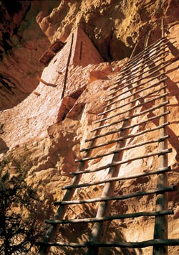
Лестница в пещеру

Slide 9
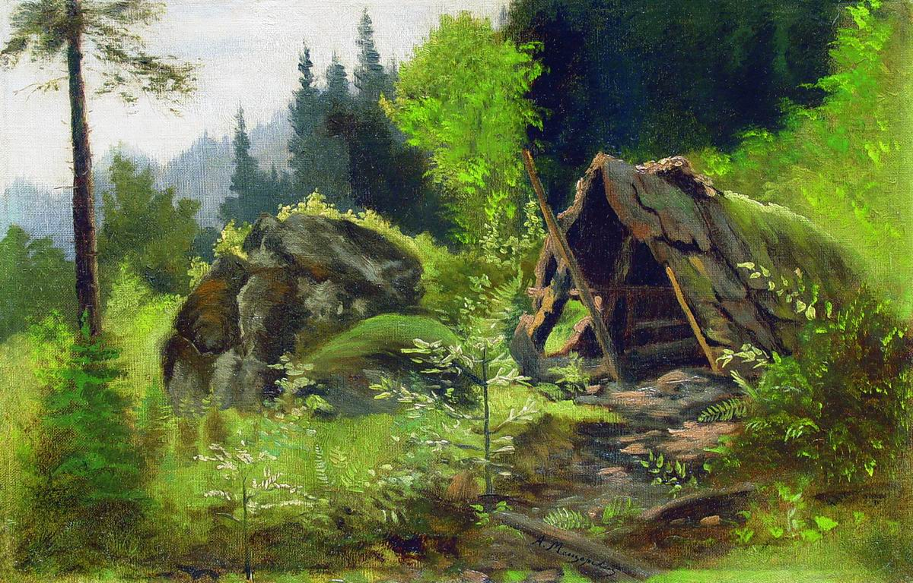
ШАЛАШ — тоже древнейшее жилище человека

Slide 10
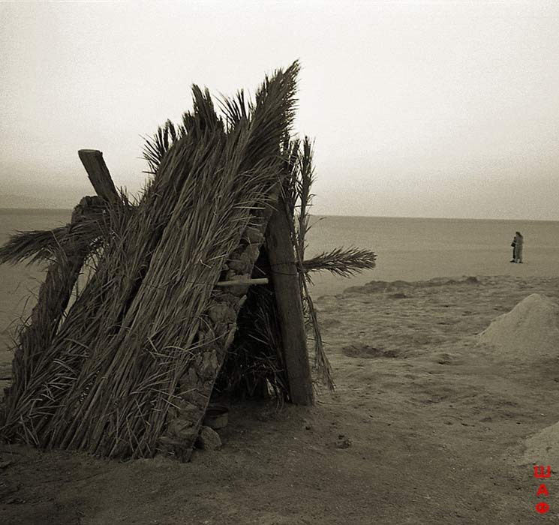

Slide 11
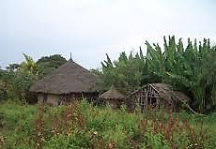
ГЛИНОБИТНЫЙ ДОМ — «внук» шалаша

Slide 12
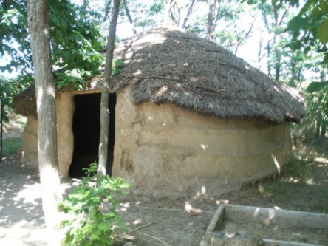

Slide 13
ДОМ ИЗ КАМНЯ — надежная защита…

Slide 14
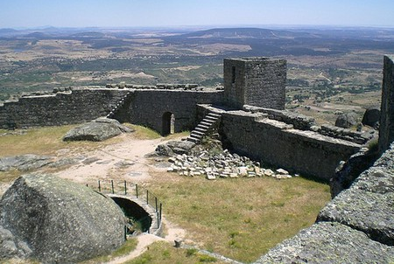
Древние города из камня

Slide 15
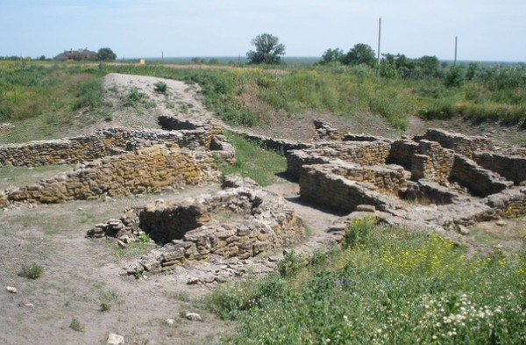
Фундаменты древнего города

Slide 16
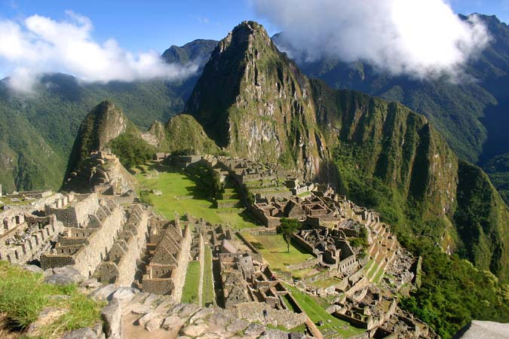

Slide 17
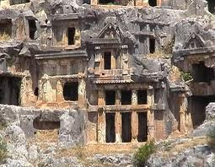

Slide 18
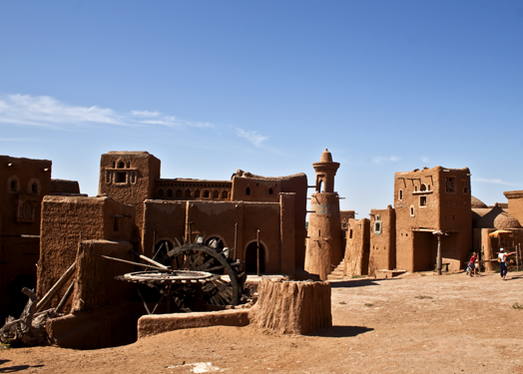

Slide 19
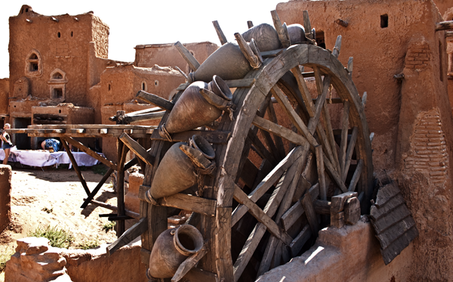

Slide 20
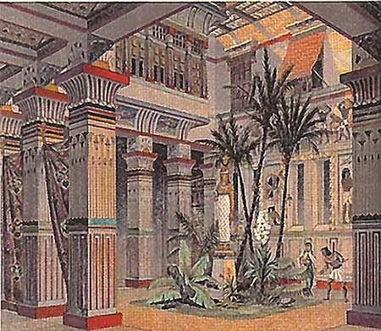
Древнеегипетские каменные дома вельмож

Slide 21
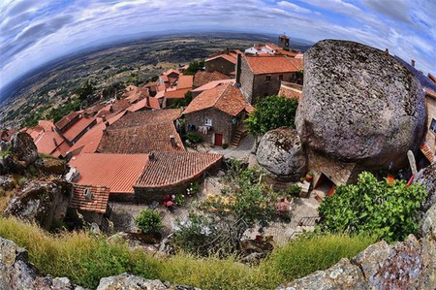
Современные деревни из камня

Slide 22
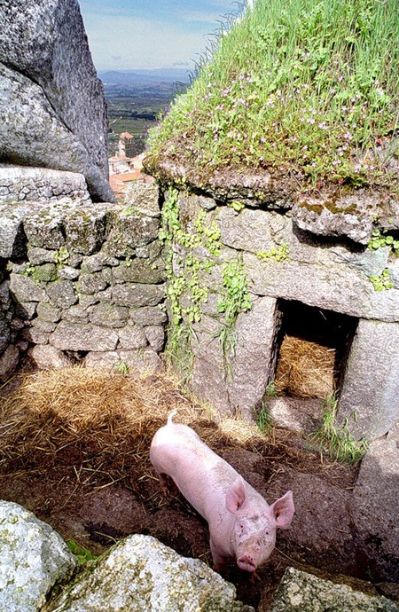
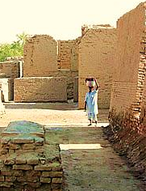

Slide 23
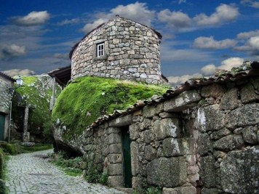

Slide 24
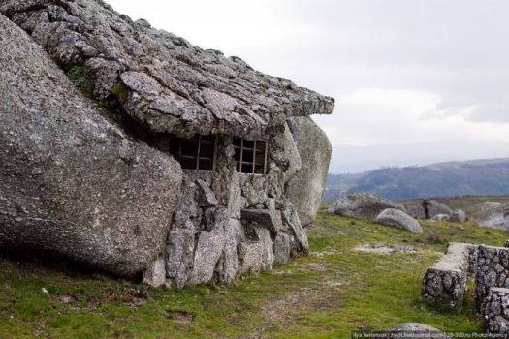
Современный дом из камня — произведение авангардного искусства

Slide 25
